Slide 1
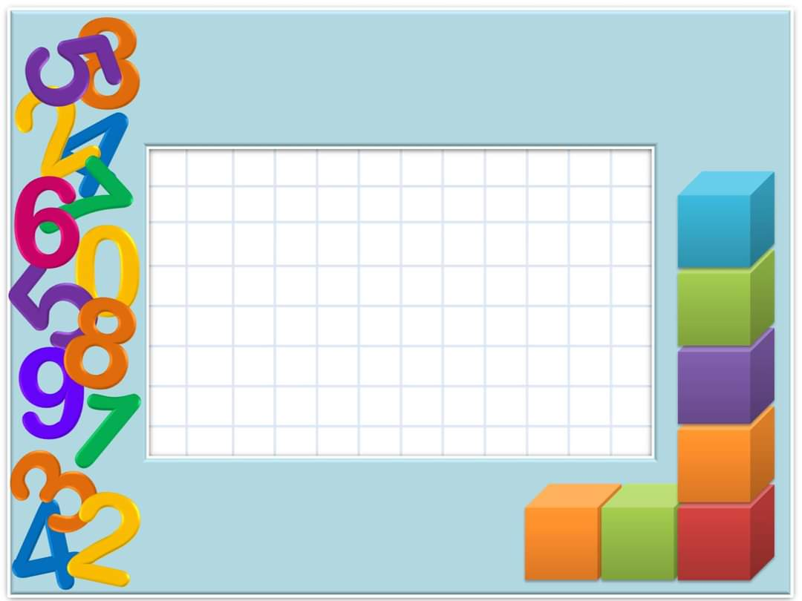
,, POWER POINT ПРЕЗЕНТАЦИИТЕ КАТО СРЕДСТВО
ПРИ ПЛАНИРАНЕ И ПРОВЕЖДАНЕ НА
ПЕДАГОГИЧЕСКИТЕ СИТУАЦИИ ПО МАТЕМАТИКА
В ДЕТСКАТА ГРАДИНА‘‘
Разработил – Станимира Вичева
Учител в ДГ. ,, Диляна‘‘ – с. Трапоклово

Slide 2
Microsoft Power Point като софтуер, предназначен за създаване на динамични презентации се откроява с широка функционалност по отношение на управлението
на изображения,звук и текст.
Това прави Power Point презентациите ако не ежедневно,
то често приложими в детската градина.
M

Slide 3
Power Point презентациите се утвърждават в ежедневието на децата и възрастните като :
- източник на информация ;
- обучаваща среда ;
- средство за комуникация ;
- способ за интерактивно самоутвърждаване ;

Slide 4
Използването на презентациите в учебно-възпитателния
процес в ДГ е ориентирано към усъвършенстване на :
- пространствено ориентиране;
- зрителна памет ;
- развитие на слуховите възприятия;
- концентрация на вниманието;

Slide 5
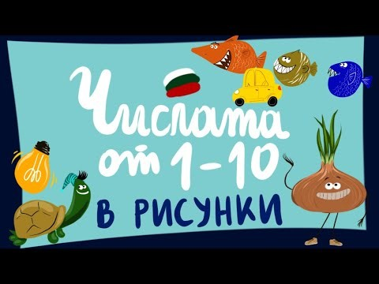
Като цяло обучението по математика на децата чрез Power Point презентации предлага възможност за съставяне и поставяне на задачи, които да гарантират постигането на :
- Формиране на представи за числата от 1 до 10 .

Slide 6
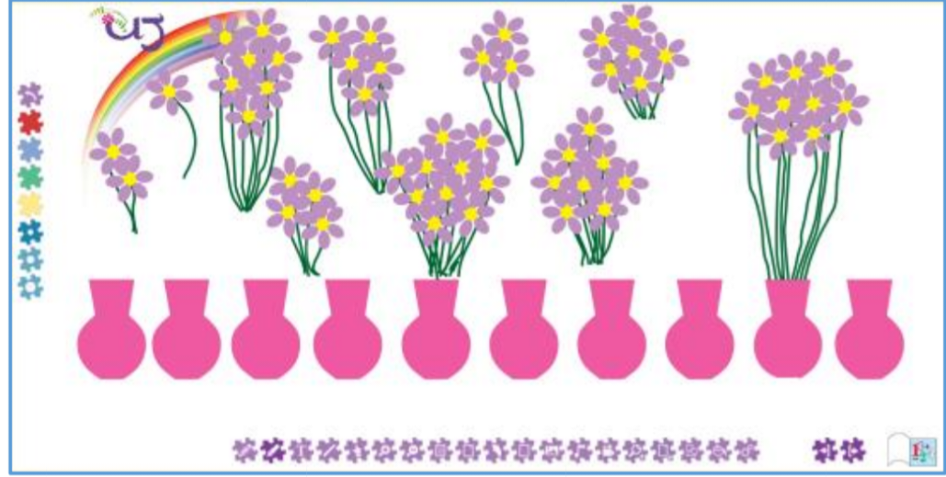
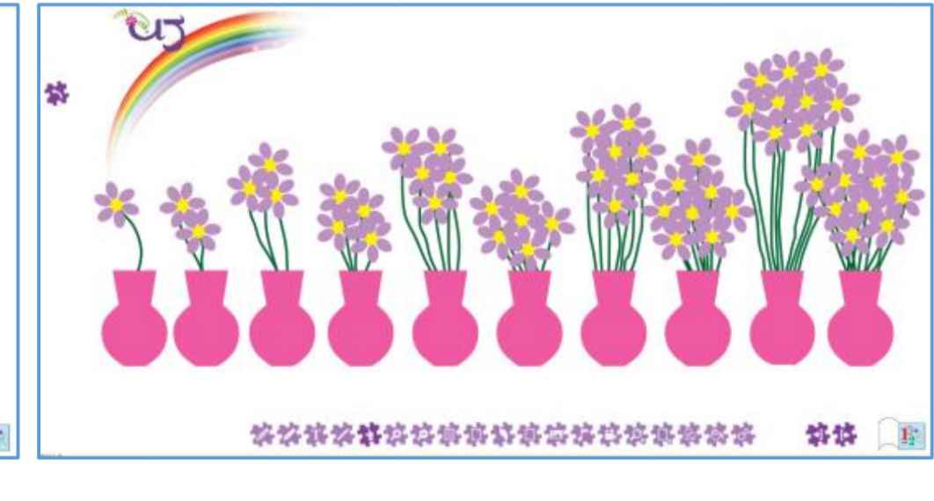
Ф
- Формиране на отношенията на числата в числовата редица : Цветята се подреждат в редица от 1 до 10.

Slide 7
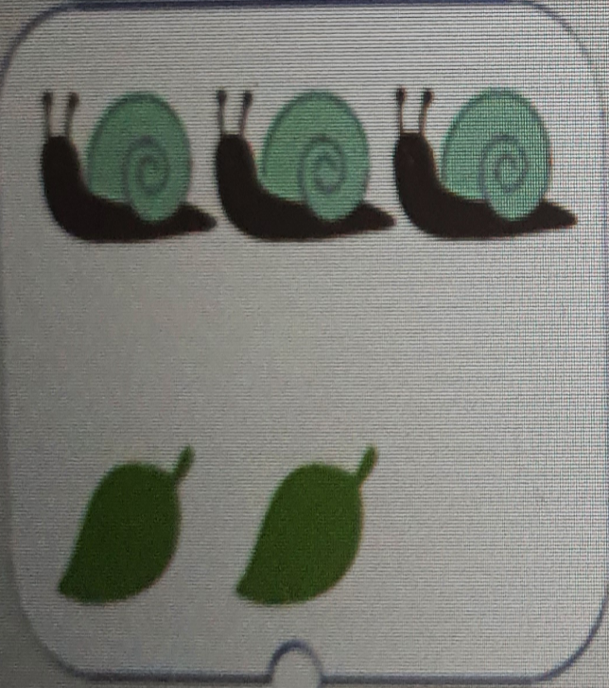
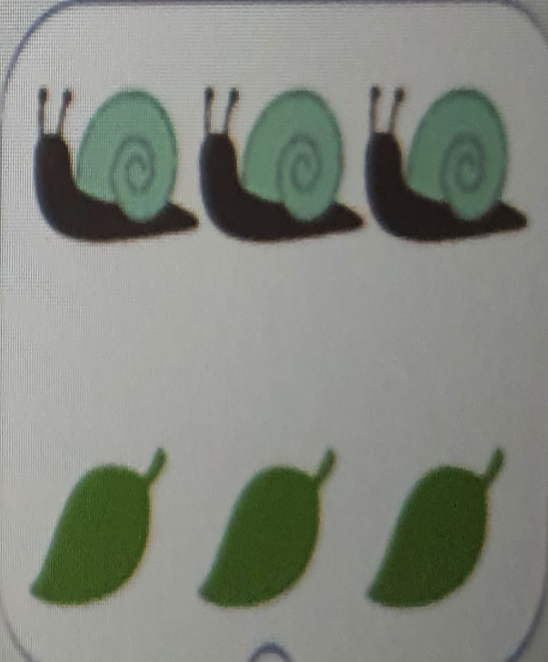
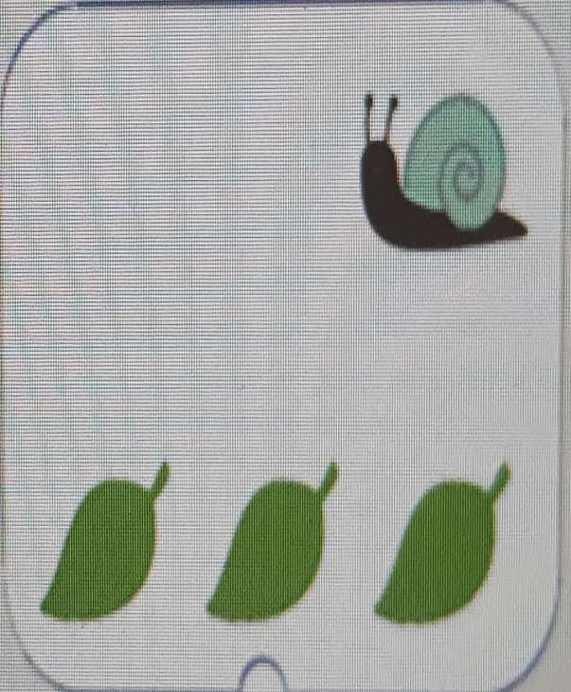
- Сравняване на две предметни групи и назоваване повече,поравно ,по-малко чрез дидактични карти:

Slide 8
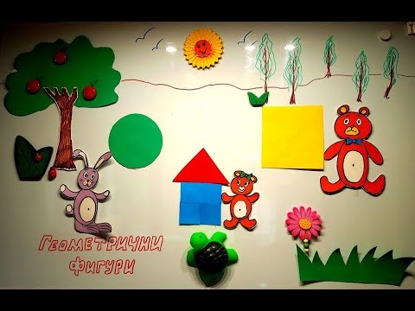
- Развиване на представи за основните геометрични фигури с помощта на приказка с образователен характер.
https://youtu.be/6EyUhtkOmvc

Slide 9
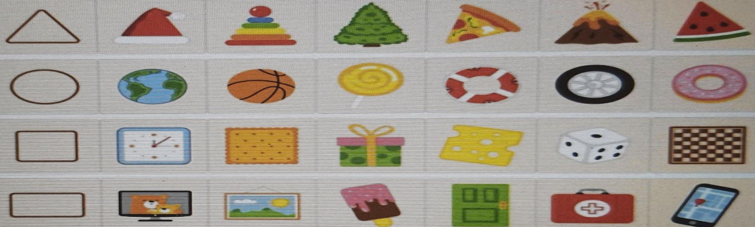
- Свързване на формата на обекти от околната среда с геометрични фигури:
/ДИ, в която децата трябва да определят формата на различни предмети
и да направят връзка със съответстващата й геометрична фигура/
.

Slide 10
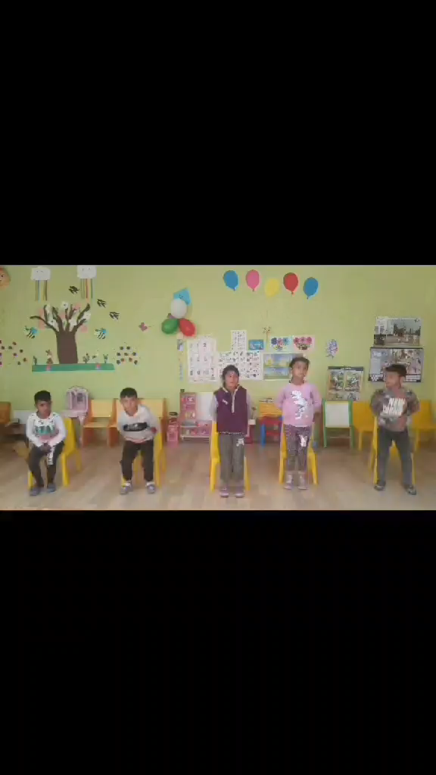
- Формиране на представи за пространствени отношения и ориентиране по основните посоки – ляво,дясно, над,под,зад….
Формиране на представи за пространствени
отношения и ориентиране по основните посоки - над, под, зад, ляво , дясно…..
/
/

Slide 11
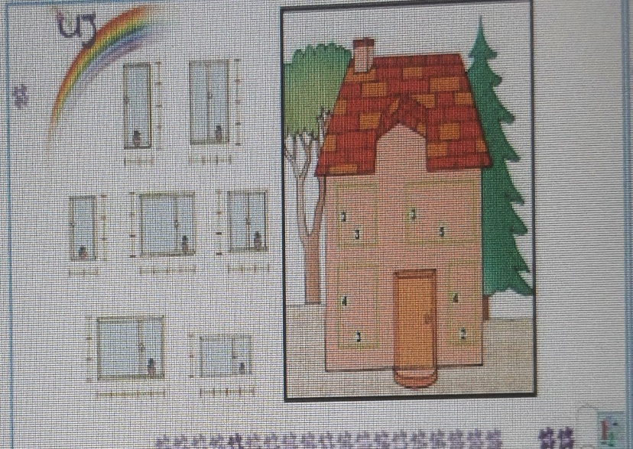
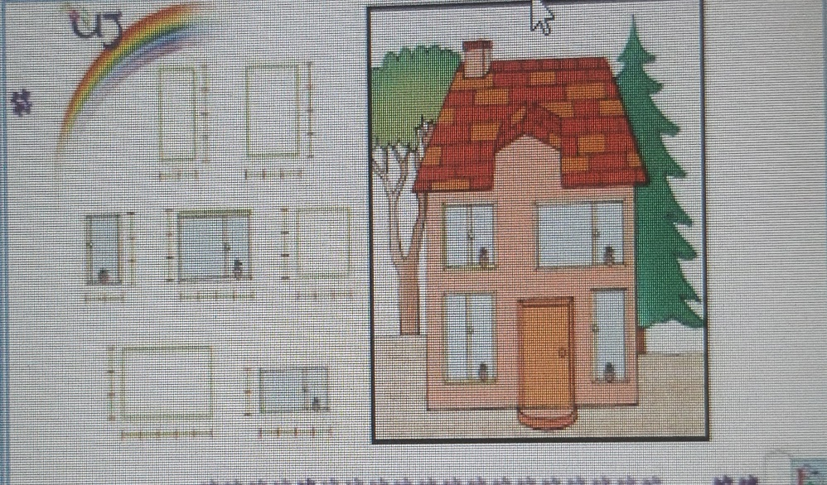
Разположение в пространството. Измерване.
/ Децата трябва да измерят прозорците и да ги поставят върху къщата според дадените измерения./

Slide 12
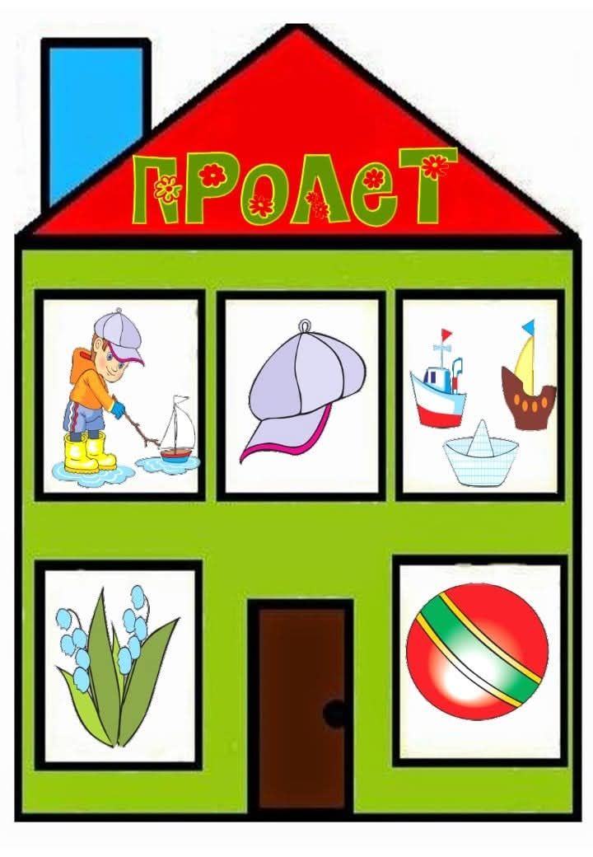
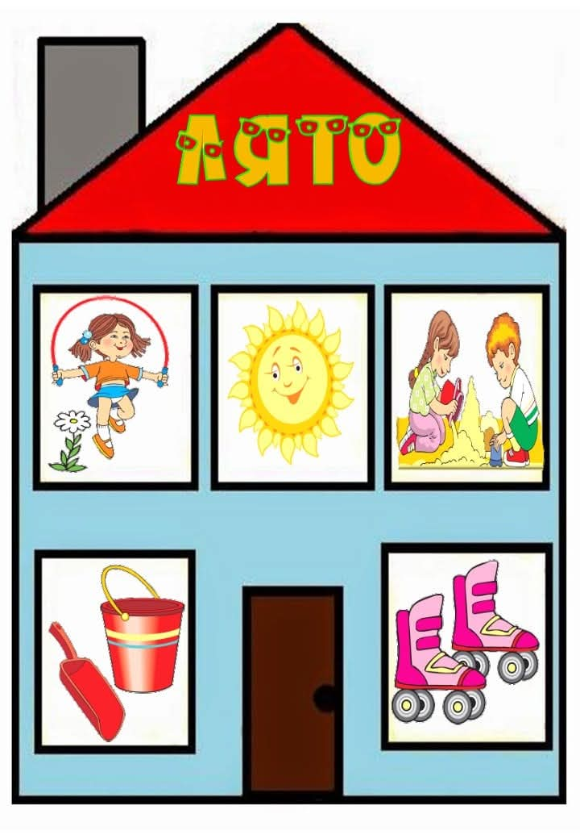
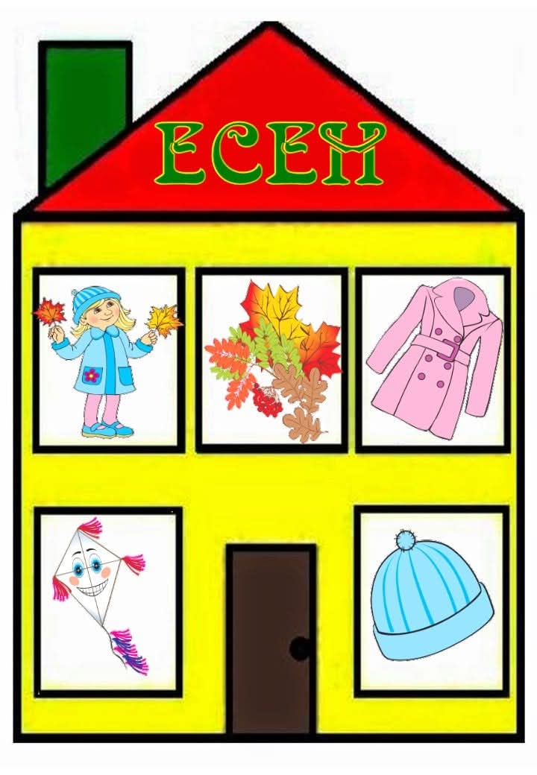
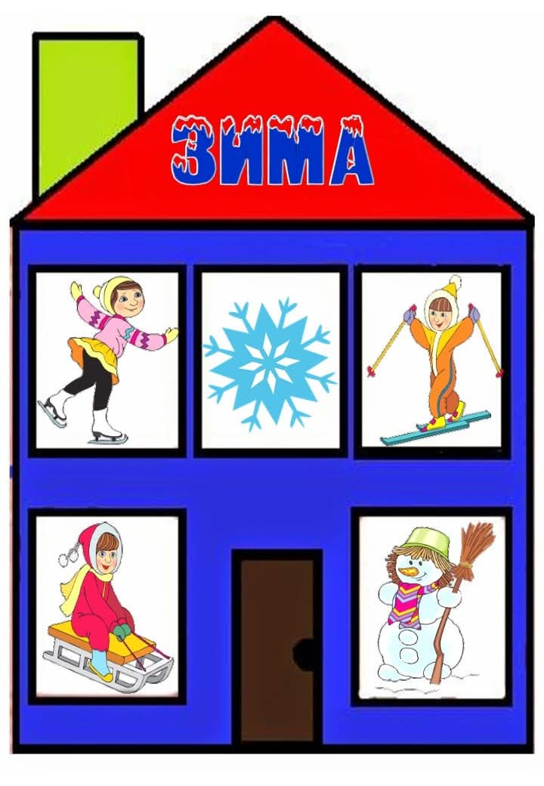
Формиране на времеви представи
Сезони :

Slide 13

Части на денонощието

Slide 14
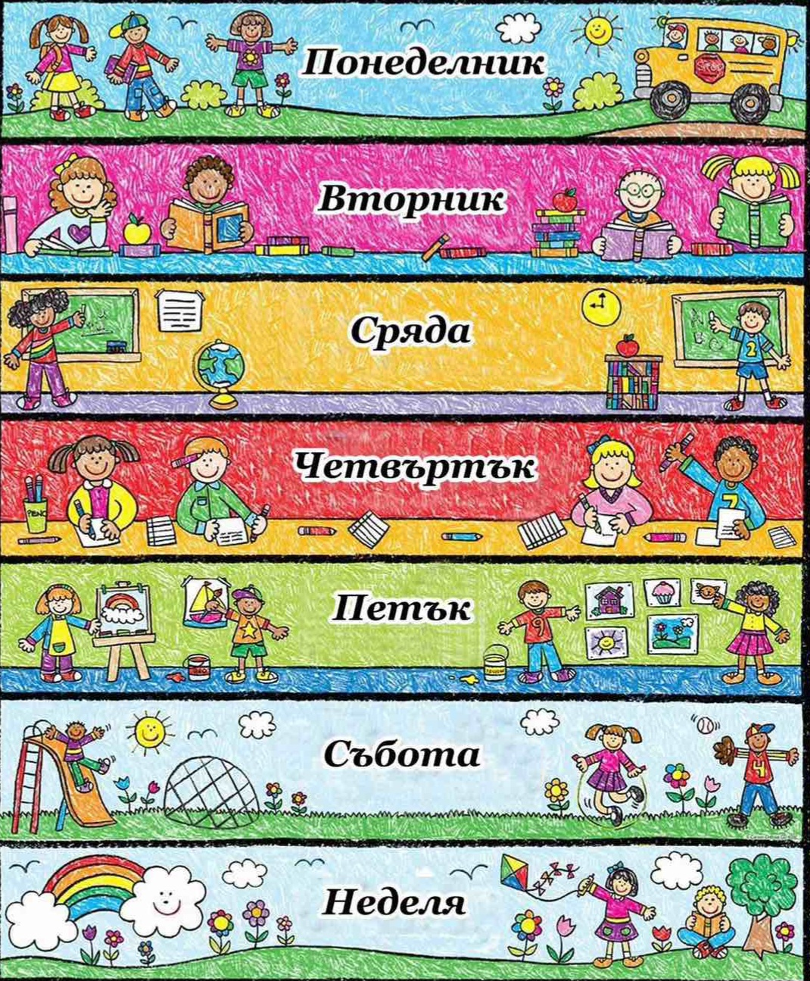
В понеделник
книжки ще четем,
а във вторник,
плуваме в басейн.
Идва сряда и тогава
пеем с пълен глас,
а в четвъртък ще рисувам
с боички аз.
Петък, весел петък,
танци и игри.
В събота, спускане със ски.
А неделя е почивен ден,
в неделя мързелувам,
хайде всички с мен.
Дните от седмицата

Slide 15
Power Point презентациите се използват като мощно помощно средство, подпомагащо както основната
така и допълнителната дейност в педагогическите ситуации за овладяване на елементарни математически представи.

Slide 16
Взаимодействието на децата с изготвени с Power Point презентации качествено променя образователния процес.Представената по този начин е по-достъпна , по-ясна и интересна за децата.

Slide 17
БЛАГОДАРЯ ЗА ВНИМАНИЕТО !
Използвана литература:
Денев,Д.Педагогически подходи при използването на аудио-визуалните и информационни технологии в образованието.

